Slide 1
7
畢氏定理
7.1 直角三角形的特性
7.4 畢氏定理的應用三
A. 直角三角形
B. 直角三角形和畢達哥拉斯
C. 畢氏定理
D. 不同的證明方法
A. 日常生活的應用
B. 數線上的應用
7.5 增潤知識
A. 畫出有理數
B. 第一次數學危機
7.2 畢氏定理的應用一
A. 利用畢氏定理找直角三角形邊長
B. 畢氏定理的連續運用
重點及字詞索引
7.3 畢氏定理的應用二
A. 畢氏定理的逆定理
B. 畢氏三元數
C. 逆定理的應用
© 版權屬培元教育機構有限公司，未經許可，不得作任何形式的貯存，複製等

Slide 2
7.1 直角三角形的特性
7.1A 直角三角形
直角三角形 三角學
在幾何學當中，三角形是最基本的圖形。而在三角形當中，直角三角形是最具代表性的三角形。例如當我們要計算三角形面積時，要利用三角形的高，就需要從三角形其中一個頂點畫一條垂直線至頂點的對邊，這時就出現了兩個直角三角形 (參圖一和圖二)。而在日常生活中，直角三角形也很容易出現，例如將一枝直竿靠一面牆斜放，直竿、牆壁及地面就構成一個直角三角形 (圖三)。古人利用鉛垂直插的直竿去量度日影以制訂曆法，直竿、影子及太陽光線也構成一個直角三角形 (圖四)。所以直角三角形自古以來就是研究的對象，而後來更發覺很多三角形的特性其實也是從直角三角形的特性愆生。所以直角三角形十分值得研究，本課會先研究直角三角形內邊之間的關係，而稍後會在「三角學」一課研究三角形的邊與角之間的關係。
陽光
直竿
牆壁
直竿
地面
影子
圖一
圖二
圖三
圖四

Slide 3
7.1 直角三角形的特性

工作紙 7A
7.1A 直角三角形
斜邊 直角邊
要研究直角三角形，先對它的邊作一些界定，右圖是直角三角形 ABC，其中∠C 是直角。我們會以 a、b 和 c 來表示∠A、∠B 和∠C 的對邊 (即 a 代表 BC，…如此類推)。
直角∠C 的對邊 c 稱為斜邊。斜邊也是直角三角形中最長的邊。其餘兩邊則稱為直角邊。而古代的人 (包括古埃及人、古巴比倫人、古中國人、古印度人、古希臘人等) 在二千年前或更早之前已發現三邊之間有以下的關係﹕
在直角三角形中，若∠C 為直角，則﹕
c² = a² + b²
即 AB² = BC² + AC²
註﹕c² 及 AB² 皆代表 AB 長度的平方，
用較省略的方法表示 (因不會有混淆)。
A
c
b
斜邊
B
a
C

Slide 4
7.1 直角三角形的特性

工作紙 7A
7.1B 直角三角形和畢達哥拉斯
畢達哥拉斯學派 勾股定理 商高定理 股 弦
A
在直角三角形中，若∠C 為直角，則﹕
c² = a² + b²
即 AB² = BC² + AC²
c
b
B
a
C
這個直角三角形的特性現今一般稱為畢氏定理，以紀念一位古代希臘數學家畢達哥拉斯。畢達哥拉斯約生於公元前580年，是一位數學家及哲學家，極度崇拜數學，認為數學可解釋世上一切事物。他有一批門徒，被稱為畢達哥拉斯學派。畢達哥拉斯沒有著作留傳後世，但後人將此定理的發現歸功於畢達哥拉斯及其學派。
其實這定理不是希臘人獨家發現的，中國古代也有記載此定理，所以中國人也愛稱這定理為「勾股定理」或「商高定理」，以紀念中國人在這方面的獨立發現 (註﹕勾和股是兩條直角邊的名稱 (中國古代稱短邊為勾，長邊為股，斜邊為弦)，商高則是被認為最早提及畢氏定理的中國人)。有關商高對直角三角形的論述，記載於一本二千年前的書藉「周髀算經」之內。(髀是牛骨，古代中國人豎立鉛垂的牛骨以測日影來訂立曆法。)

Slide 5

7.1 直角三角形的特性

工作紙 7A
7.1B 直角三角形和畢達哥拉斯
畢氏定理
相傳畢達哥拉斯有一次應邀赴宴，而宴會廳地面的階磚圖案如下圖所示，他觀察到圖案最基本是由直角三角形組成，而每個直角三角形的邊都可延伸出一個正方形，他更觀察到如以最基本的直角三角形面積為一個單位，則任何直角三角形的斜邊延伸出的正方形的面積正好是其餘兩直角邊延伸出的正方形的面積的和 (如下圖)。

Slide 6
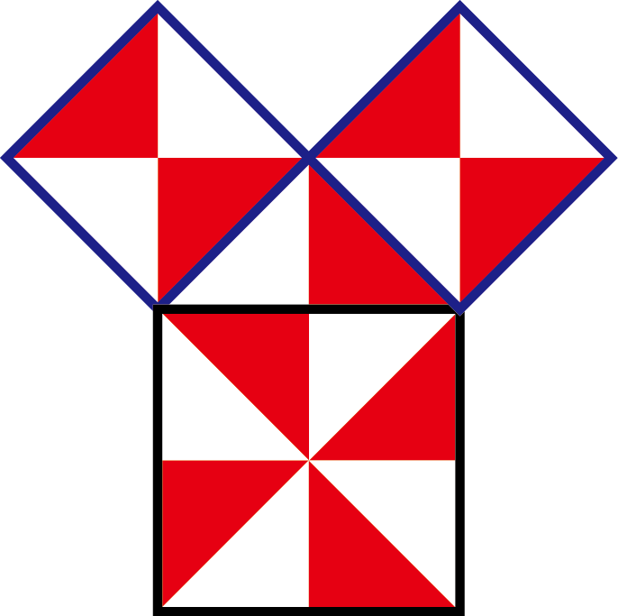
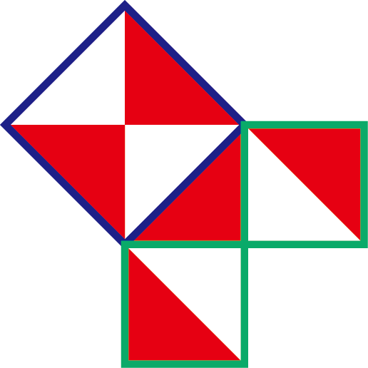
7.1 直角三角形的特性

工作紙 7A
7.1B 直角三角形和畢達哥拉斯
畢氏定理
相傳畢達哥拉斯有一次應邀赴宴，而宴會廳地面的階磚圖案如下圖所示，他觀察到圖案最基本是由直角三角形組成，而每個直角三角形的邊都可延伸出一個正方形，他更觀察到如以最基本的直角三角形面積為一個單位，則任何直角三角形的斜邊延伸出的正方形的面積正好是其餘兩直角邊延伸出的正方形的面積的和 (如下圖)。
4單位
4單位
4單位
2單位
小直角三角形
較大直角三角形
2單位
8單位
4 = 2 + 2
8 = 4 + 4
當然上面的三角形都只限於等腰的直角三角形，但已啟發了畢達哥拉斯去進一步研究不是等腰的直角三角形是否也有相同的特性，最後得出畢氏定理。
在上圖可找出更大的直角三角形，仍可得出相同的發現

Slide 7
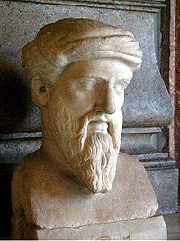
7.1 直角三角形的特性

工作紙 7A
7.1B 直角三角形和畢達哥拉斯
畢氏定理
畢達哥拉斯的證明方法沒有流傳下來，大概二百五十年之後另一位希臘數學家歐幾里得撰寫「幾何原本」時列出這定理及附有一個美妙而較複雜的純幾何證明方法 (但亦沒有說明這是否畢達哥拉斯所用的方法)，此方法比較困難，稍後在7.1D中才會提及，同學可先用另一個方法一同參與去證明這定理，在下頁先從一個特殊情況開始。
畢達哥拉斯 Pythagoras
(希臘語﹕Πυθαγόρας，
約580BC－500BC)
(相片來源﹕維基百科)

Slide 8

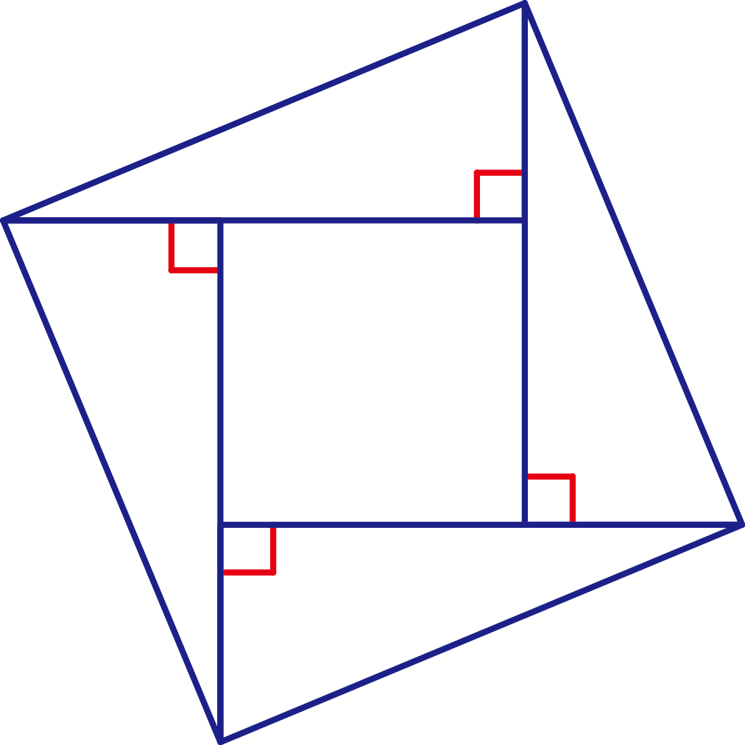

7.1 直角三角形的特性

工作紙 7A
7.1C 畢氏定理
畢氏定理
設一直角三角形 ABC 其中∠C 為直角其邊長分別為5和12
(右圖左上方，為簡便計算略去單位)。
將另外三個與 △ABC 全等的三角形加入組成右方圖形。
因所有三角形全等，故可得 AB = BD = DE = EA。
另因∠ABC + ∠CAB = 90° 及 ∠CAB = ∠PBD，所以∠ABD = 90°，用相同方法也可得出∠BDE、∠DEA 及∠EAB 也相等於90°。
故此 ABDE 是正方形且其面積 = AB²。
c
A
12
5
B
P
C
Q
R
E
D
另方面每個三角形面積 =
PC = − =
PCQR 面積 =
ABDE 面積 = 4個三角形面積之和 + PCRQ 面積 = × 4 + =
∴ AB² =
AC² + BC² = + =
請選正確理論﹕
○ A AB² = AC² + BC²
○ B AB² $≠$ AC² + BC²
檢查答案

Slide 9
7.1 直角三角形的特性

工作紙 7A
7.1C 畢氏定理
畢氏定理
設一直角三角形 ABC 其中∠C 為直角其邊長分別為5和12
(右圖左上方，為簡便計算略去單位)。
將另外三個與 △ABC 全等的三角形加入組成右方圖形。
因所有三角形全等，故可得 AB = BD = DE = EA。
另因∠ABC + ∠CAB = 90° 及 ∠CAB = ∠PBD，所以∠ABD = 90°，用相同方法也可得出∠BDE、∠DEA 及∠EAB 也相等於90°。
故此 ABDE 是正方形且其面積 = AB²。
c
A
12
5
B
P
C
Q
R
E
D
另方面每個三角形面積 =
PC = − =
PCQR 面積 =
ABDE 面積 = 4個三角形面積之和 + PCRQ 面積 = × 4 + =
∴ AB² =
AC² + BC² = + =
30
12
5
7
49
30
49
169
169
請選正確理論﹕
25
144
169
○ A AB² = AC² + BC²
○ B AB² $≠$ AC² + BC²
返回

Slide 10
7.1 直角三角形的特性

工作紙 7A
7.1C 畢氏定理
直角三角形 三角學
上頁是一個特殊例子，同學也可以試將直角邊長度代入不同數字，然後檢查是否可以得出 AB² = AC² + BC²。不過即使試了很多數字能符合上式仍不算是一個證明，要證明的話就要數字不受限制，所以就要利用變數去作證明。
c
A
b
B
a
P
C
設一直角三角形 ABC 其中∠C 為直角，其邊長分別為 a、b 和 c (右圖左上方)，將另外三個與 △ABC 全等的三角形加入組成右方圖形。
如上頁方法，可得 ABDE 是正方形。
Q
R
E
D
ABDE 面積 = c²
每個三角形面積 =
PC = a – b
PQRC 面積 = (a – b) ²
ABDE 面積 = 4個三角形面積之和 + PQRC 面積
∴ c² = 4 × + (a – b) ²
c² = 2ab + a² – 2ab + b²
c² = a² + b²
畢氏定理得以證明。
註﹕以上是中國趙爽的證明方法，趙爽為中國古代第一個正式證明勾股定理的數學家，約於公元222年提出勾股定理的證明。

Slide 11
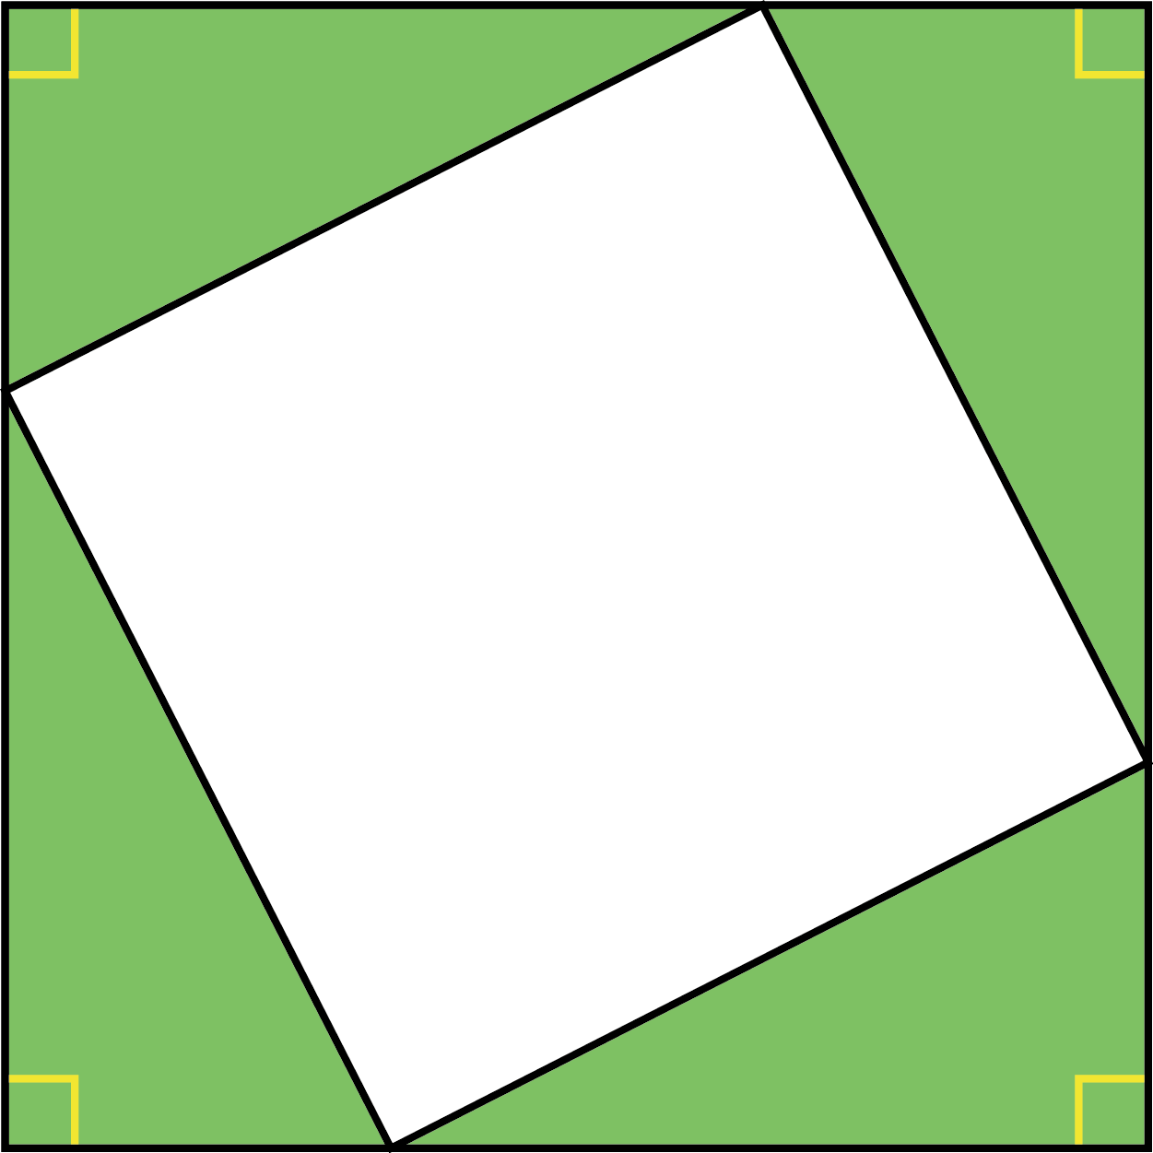
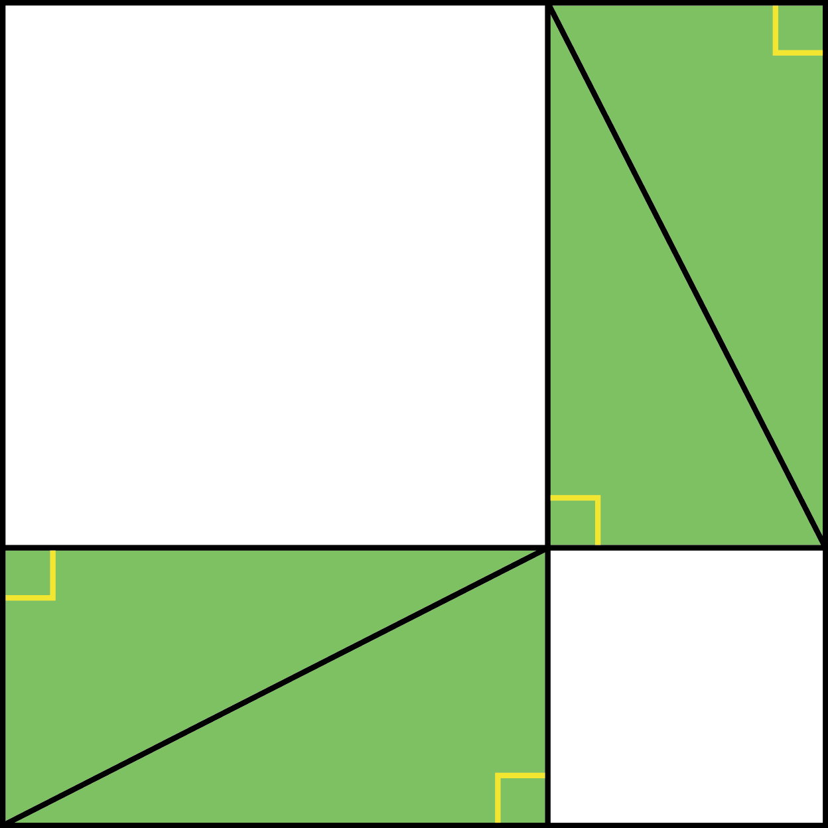
7.1 直角三角形的特性

工作紙 7A
7.1D 不同的證明方法
畢氏定理有很多不同的證明方法，有資料曾引述一位學者曾提出有367種證明方式。除第一節趙爽的證明方法外，也看看另外兩個有代表性的證明方法﹕
左圖是一個大正方形，由4個相同的直角三角形連同一個以斜邊為邊長的正方形組成。
右圖也是一個大正方形，由4 個相同的直角三角形連同兩個邊長分別為兩直角邊的正方形組成。
b
a
b
a
a
c
c
b
b
b²
b
c²
c
b
c
a
a
a²
a
a
b
b
a
兩個大正方形邊長皆為 a + b，所以面積相同，一同扣除4個三角形之後，可得﹕
c² = a² + b²
此證明方法的特色是以圖形運算而不是以數字或代數運算，並且很簡單和易於了解。

Slide 12
7.1 直角三角形的特性

工作紙 7A
7.1D 不同的證明方法
畢氏定理有很多不同的證明方法，維基百科網頁曾引述一位學者曾提出有367種證明方式。除第一節趙爽的證明方法外，也看看另外兩個有代表性的證明方法﹕
左圖是一個大正方形，由4個相同的直角三角形連同一個以斜邊為邊長的正方形組成。
右圖也是一個大正方形，由4 個相同的直角三角形連同兩個邊長分別為兩直角邊的正方形組成。
b
a
a
其實單以左圖亦可得出﹕
= a² + 2ab + b² – 2ab
= a² + b²
此證明方法仍需用代數運算，不同上頁單從圖形可推算到結果。
c
c
b
c²
c
b
c
a
a
b

Slide 13
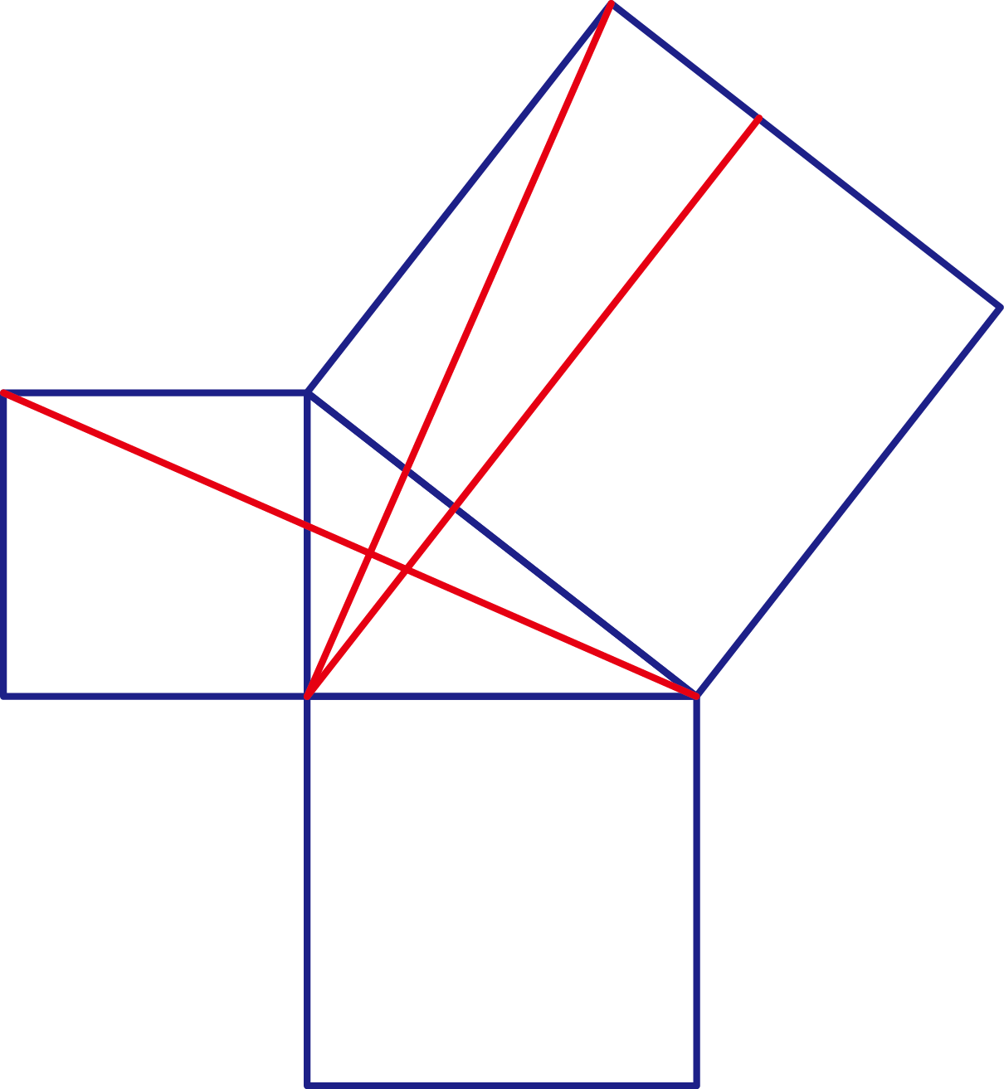
7.1 直角三角形的特性

工作紙 7A
7.1D 不同的證明方法
歐幾里得在「幾何原本」裏用下列方法作證明，這是西方第一個正式記錄的證明﹕
下圖∠ABC 為直角，ADEB、BFGC 及 CHKA 皆為正方形，BP 垂直 KH 及與 AC 相交於 Q。
K
P
H
D
A
Q
E
B
C
F
G

Slide 14
7.1 直角三角形的特性

工作紙 7A
7.1D 不同的證明方法
歐幾里得在「幾何原本」裏用下列方法作證明，這是西方第一個正式記錄的證明﹕
下圖∠ABC 為直角，ADEB、BFGC 及 CHKA 皆為正方形，BP 垂直 KH 及與 AC 相交於 Q。
K
1. ∠DAB = 90° = ∠KAC (正方形特性)
∠DAB +∠BAC = ∠KAC +∠BAC
∠DAC = ∠KAB (如圖)
2. 考慮△DAC 及 △BAK﹕AD = AB (正方形特性)
3. AC = AK (正方形特性)
4. △DAC ≅ △BAK (SAS)
5. △DAC面積 = △BAK面積 (已證 ≅△)
6. △DAC面積 = △DAB面積 (同底同高)
7. △BAK面積 = △QAK面積 (同底同高)
8. △DAB面積 = △QAK面積 (由6, 5, 7)
△DAB面積 × 2 = △QAK面積 × 2
ADEB面積 = PKAQ面積
9. 連起 AG 及 BH，以相似步驟，可得﹕
BFGC面積 = PHCQ面積
10. ADEB面積 + BFGC面積 = PKAQ面積 + PHCQ面積(由8, 9)
∴ ADEB面積 + BFGC面積 = CHKA面積 (如圖)
∴ AB² + BC² = AC² (正方形面積公式)
P
H
D
A
Q
E
B
C
F
G
這方法亦沒有運用代數運算的方法。

Slide 15
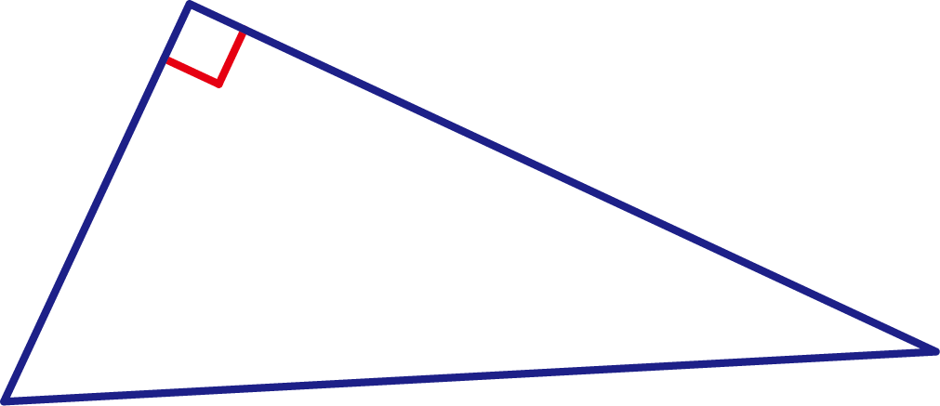
7.2 畢氏定理的應用一

工作紙 7B
7.2A 利用畢氏定理找直角三角形邊長
畢氏定理
在上頁，我們證明了畢氏定理，就是在直角三角形 ABC 中，若∠C 為直角，則﹕
c² = a² + b²
即 AB² = BC² + AC²
有了畢氏定理，只要我們知道直角三角形中任何兩條邊的長度，就可以求得第三條邊的長度。
例一﹕求右圖直角三角形中未知數的值。
P
8cm
15cm
R
Q
x cm

Slide 16
7.2 畢氏定理的應用一

工作紙 7B
7.2A 利用畢氏定理找直角三角形邊長
畢氏定理
在上頁，我們證明了畢氏定理，就是在直角三角形 ABC 中，若∠C 為直角，則﹕
c² = a² + b²
即 AB² = BC² + AC²
有了畢氏定理，只要我們知道直角三角形中任何兩條邊的長度，就可以求得第三條邊的長度。
例一﹕求右圖直角三角形中未知數的值。
已知 △PQR 為直角三角形及∠P 為直角，
p² = q² + r² (畢氏定理)
x² = 15² + 8²
x² = 225 + 64
x² = 289
x =
x = 17
∴ x = 17。
P
8cm
15cm
R
Q
x cm

Slide 17
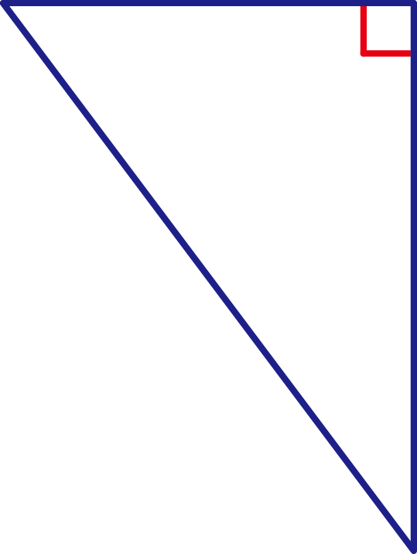
7.2 畢氏定理的應用一

工作紙 7B
7.2A 利用畢氏定理找直角三角形邊長
畢氏定理
例二﹕求右圖直角三角形中未知的邊長。
A
15cm
B
x cm
25cm
C

Slide 18
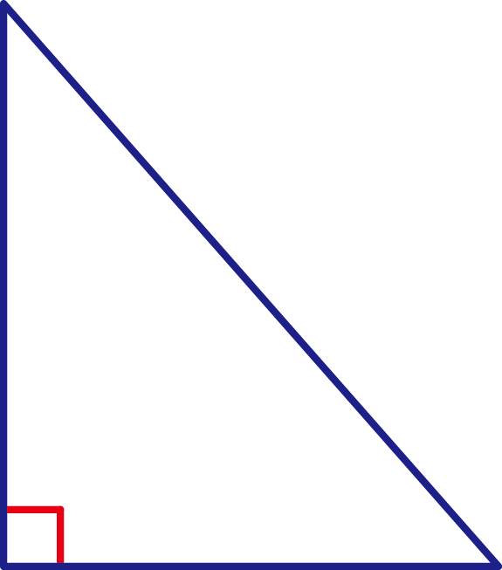
7.2 畢氏定理的應用一

工作紙 7B
7.2A 利用畢氏定理找直角三角形邊長
畢氏定理
例二﹕求右圖直角三角形中未知的邊長。
已知 △ABC 為直角三角形及∠B 為直角，
∴ b² = a² + c² (畢氏定理)
25² = x² + 15²
625 = x² + 225
400 = x²
x =
x = 20
∴ BC = 20cm。
A
15cm
B
x cm
25cm
C
例三﹕求右圖直角三角形中未知數的值 (答案以最簡根式表示)。 [非基礎部份]
L
12cm
9cm
M
y cm
N

Slide 19
7.2 畢氏定理的應用一

工作紙 7B
7.2A 利用畢氏定理找直角三角形邊長
畢氏定理
例二﹕求右圖直角三角形中未知的邊長。
已知 △ABC 為直角三角形及∠B 為直角，
∴ b² = a² + c² (畢氏定理)
25² = x² + 15²
625 = x² + 225
400 = x²
x =
x = 20
∴ BC = 20cm。
A
15cm
B
x cm
25cm
C
例三﹕求右圖直角三角形中未知數的值 (答案以最簡根式表示)。 [非基礎部份]
已知 △LMN 為直角三角形及∠M 為直角，
∴ m² = l² + n² (畢氏定理)
12² = y² + 9²
144 = y² + 81
63 = y²
y =
y =
∴ y = 。
L
12cm
9cm
M
y cm
N

Slide 20
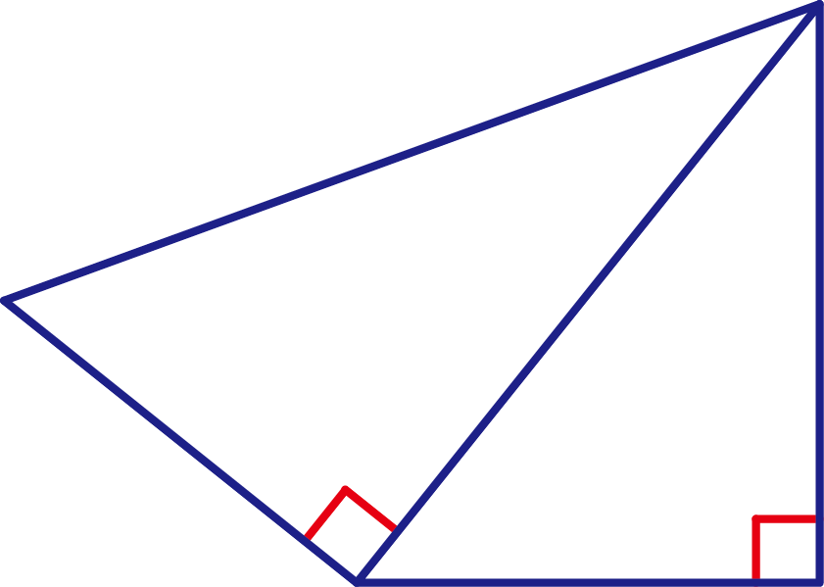
7.2 畢氏定理的應用一

工作紙 7B
7.2B 畢氏定理的連續運用
畢氏定理
有時畢氏定理可連續運用在不同的直角三角形上﹕
例一﹕求右圖中 BC 的長度 (準確至三位有效數字)。
A
15cm
B
10cm
C
8cm
D

Slide 21
7.2 畢氏定理的應用一

工作紙 7B
7.2B 畢氏定理的連續運用
畢氏定理
有時畢氏定理可連續運用在不同的直角三角形上﹕
例一﹕求右圖中 BC 的長度 (準確至三位有效數字)。
設 AC 及 BC 的長度分別為 x cm 及 y cm。
已知 △ACD 為直角三角形及∠D 為直角，
∴ AC² = CD² + AD² (畢氏定理)
x² = 8² + 10²
x² = 164 ［註﹕暫不需開平方］
已知 △ABC 為直角三角形及∠C 為直角，
∴ AB² = AC² + BC² (畢氏定理) 15² = x² + y²
225 = 164 + y²
61 = y²
y =
y = 7.810249…
∴ BC 的長度是7.81cm。 (準確至三位有效數字)
A
15cm
B
10cm
C
8cm
D

Slide 22
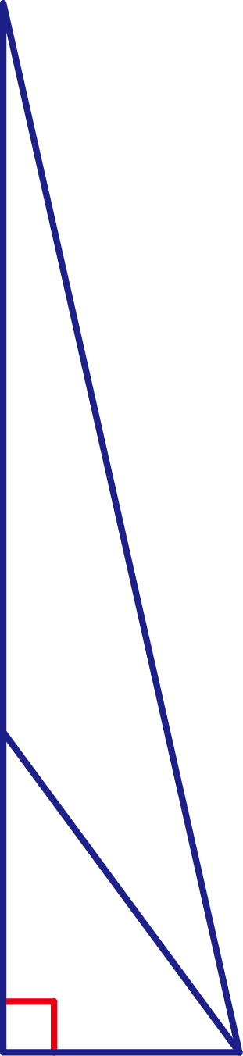
7.2 畢氏定理的應用一

工作紙 7B
7.2B 畢氏定理的連續運用
畢氏定理
另一個連續運用畢氏定理的例子﹕
例二﹕右圖中∠B 為直角，ADB為直線，AC、BC 及 AD 的長度分別為41cm、9cm及28cm，
求 CD 的長度。
A
28cm
41cm
D
B
9cm
C

Slide 23
7.2 畢氏定理的應用一

工作紙 7B
7.2B 畢氏定理的連續運用
畢氏定理
另一個連續運用畢氏定理的例子﹕
例二﹕右圖中∠B 為直角，ADB為直線，AC、BC 及 AD 的長度分別為41cm、9cm及28cm，
求 CD 的長度。
A
設 CD、 DB 及 AB的長度分別為 x cm、 y cm 及 z cm。
已知 △ABC 為直角三角形及∠B 為直角，
∴ AC² = AB² + BC² (畢氏定理)
41² = z² + 9²
1681² = z² + 81
1600 = z²
z = 40
∴ y = 40 – 28 (DB = AB – AD)
y = 12
已知 △DBC 為直角三角形及∠B 為直角，
∴ CD² = BC² + DB² (畢氏定理)
x² = 9² + 12²
x² = 225
x = 15
∴ CD 的長度是15cm。
28cm
41cm
D
x cm
y cm
B
9cm
C

Slide 24
7.2 畢氏定理的應用一

工作紙 7B
7.2B 畢氏定理的連續運用
畢氏定理
有時只知道一邊長度而另加一個條件，仍可利用畢氏定理求得答案﹕
例三﹕已知一直角三角形其中一直角邊為12cm，而另一直角邊則比斜邊短2cm，
求未知兩邊之長度。

Slide 25
7.2 畢氏定理的應用一

工作紙 7B
7.2B 畢氏定理的連續運用
畢氏定理
有時只知道一邊長度而另加一個條件，仍可利用畢氏定理求得答案﹕
例三﹕已知一直角三角形其中一直角邊為12cm，而另一直角邊則比斜邊短2cm，
求未知兩邊之長度。
設未知之直角邊的長度為 x cm，
則斜邊之長度為 (x + 2)cm。
已知該三角形為直角三角形，
∴ (x + 2)² = 12² + x² (畢氏定理)
x² + 4x + 4 = 144 + x²
4x = 140
x = 35
代入斜邊﹕ x + 2 = 35 + 2
= 37
∴ 另一直角邊的長度是35cm，斜邊的長度是37cm。
同學可檢核﹕ 12² + 35² = 144 + 1225 = 1369 及 37² = 1369，
可見答案符合題目的要求條件。

Slide 26
7.3 畢氏定理的應用二

工作紙 7C
7.3A 畢氏定理的逆定理
畢氏定理 畢氏定理的逆定理
畢氏定理說出了如有直角三角形 ABC 及∠C 為直角，則﹕
c² = a² + b²
即 AB² = BC² + AC²
利用畢氏定理，我們可以求取直角三角形中一些未知長度。
反過來說，若我們已知一個三角形的全部長度及知道這三個長度滿足上面的數式關係，可否肯定這三角形是直角三角形呢?
答案是肯定的，這情況我們稱為畢氏定理的逆定理，定理內容如下﹕
在 △ABC中，若已知 c² = a² + b² (即 AB² = BC² + AC²)
則 △ABC 為直角三角形且∠C 為直角。
逆定理本身也是定理，只是突出它與另一定理倒轉了條件 (前題) 和結果 (結論)。
我們將畢氏定理和畢氏定理的逆定理並列如下作參考﹕
定理 | 條件(前題) | 結果(結論)
畢氏定理 | 已知﹕△ABC 是直角三角形 且∠C 為直角 | 可得﹕c² = a² + b²
畢氏定理的逆定理 | 在 △ABC 中，已知﹕ c² = a² + b² | 可得﹕△ABC 是直角三角形 且∠C 為直角。

Slide 27
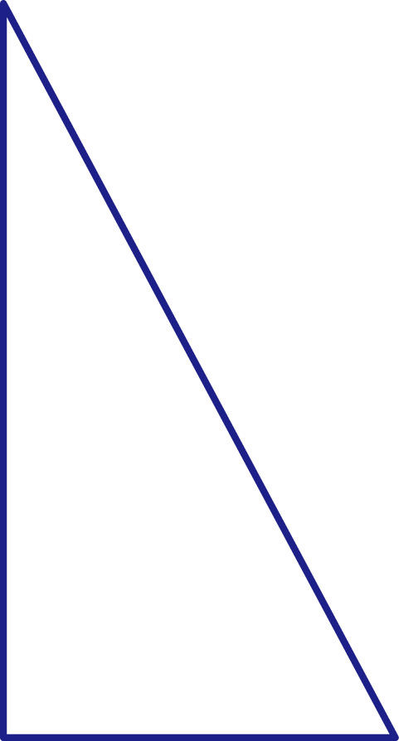
7.3 畢氏定理的應用二

工作紙 7C
7.3A 畢氏定理的逆定理
畢氏定理 畢氏定理的逆定理
畢氏定理的逆定理通常應用在證明直角三角形或判斷是否直角三角形的題目上，所以像幾何學的證明題或恆等式的證明或判斷題一樣，需要有嚴謹而合符邏輯的表達。
考慮以下題目﹕
例一﹕證明右圖的 △PQR 是直角三角形及指出其直角。
很多同學有以下做法﹕
QR² = PQ² + PR²
17² = 8² + 15²
289 = 64 + 225
289 = 289
∴ △PQR 是直角三角形。 (畢氏定理的逆定理)
P
8cm
15cm
Q
17cm
R

Slide 28
7.3 畢氏定理的應用二

工作紙 7C
7.3A 畢氏定理的逆定理
畢氏定理 畢氏定理的逆定理
畢氏定理的逆定理通常應用在證明直角三角形或判斷是否直角三角形的題目上，所以像幾何學的證明題或恆等式的證明或判斷題一樣，需要有嚴謹而合符邏輯的表達。
考慮以下題目﹕
例一﹕證明右圖的 △PQR 是直角三角形及指出其直角。
很多同學有以下做法﹕
QR² = PQ² + PR²
17² = 8² + 15²
289 = 64 + 225
289 = 289
∴ △PQR 是直角三角形。 (畢氏定理的逆定理)
P
8cm
15cm
Q
17cm
R
以上的做法是錯誤的，最後得出的「289 = 289」沒有意義 (這是一定對的句子，何需花費步驟證明)，「QR² = PQ² + PR²」則沒有證據支持。
雖然計算步驟是正確的，但表達則不符合邏輯，正確做法參考下頁。

Slide 29
7.3 畢氏定理的應用二

工作紙 7C
7.3A 畢氏定理的逆定理
畢氏定理 畢氏定理的逆定理
我們會採取如幾何題目般的格式去配合所需要的嚴謹邏輯﹕
例一﹕證明右圖的 △PQR 是直角三角形及指出其直角。
P
8cm
15cm
Q
17cm
R

Slide 30
7.3 畢氏定理的應用二

工作紙 7C
7.3A 畢氏定理的逆定理
畢氏定理 畢氏定理的逆定理
我們會採取如幾何題目般的格式去配合所需要的嚴謹邏輯﹕
例一﹕證明右圖的 △PQR 是直角三角形及指出其直角。
在 △PQR中，
1. 考慮﹕QR² = 17² (已知)［註﹕先考慮最長的邊］
= 289
2. PQ² + PR² = 8² + 15² (已知)
= 64 + 225
= 289
3. QR² = PQ² + PR² (由1, 2)
4. ∴ △PQR 是直角三角形，
且∠P 為直角。 (畢氏定理的逆定理)
P
8cm
15cm
Q
17cm
R
此例其實是前節例一倒過來問的題目，現於下頁將兩題並列以助同學更明瞭畢氏定理及畢氏定理的逆定理運用時有何不同及有何關係。

Slide 31
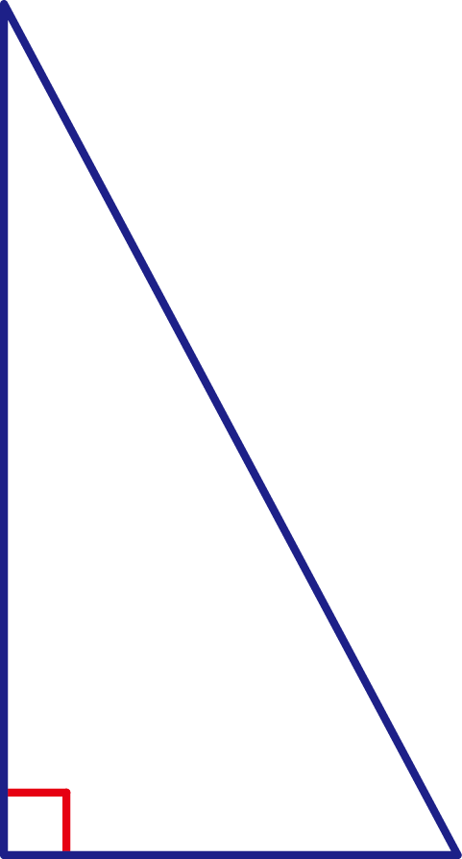
7.3 畢氏定理的應用二

工作紙 7C
7.3A 畢氏定理的逆定理
畢氏定理 畢氏定理的逆定理
例一沒有未知數，要運用畢氏定理的逆定理去證明它是直角三角形 (要著重格式)。 例二則已知是直角三角形，利用這條件求未知數值 (要解方程)。
例一﹕證明下圖的△PQR 是直角三角形。
例二﹕求下圖直角三角形中未知數的值。
P
P
8cm
15cm
8cm
15cm
Q
17cm
R
Q
x cm
R
在 △PQR 中，
1. 考慮﹕QR² = 17² (已知)
= 289
2. PQ² + PR² = 8² + 15² (已知)
= 64 + 225
= 289
3. QR² = PQ² + PR² (由1, 2)
4. ∴ △PQR 是直角三角形且∠P 為直角。
(畢氏定理的逆定理)

Slide 32
7.3 畢氏定理的應用二

工作紙 7C
7.3A 畢氏定理的逆定理
畢氏定理 畢氏定理的逆定理
例一沒有未知數，要運用畢氏定理的逆定理去證明它是直角三角形 (要著重格式)。 例二則已知是直角三角形，利用這條件求未知數值 (要解方程)。
例一﹕證明下圖的△PQR 是直角三角形。
例二﹕求下圖直角三角形中未知數的值。
P
P
8cm
15cm
8cm
15cm
Q
17cm
R
Q
x cm
R
在 △PQR 中，
1. 考慮﹕QR² = 17² (已知)
= 289
2. PQ² + PR² = 8² + 15² (已知)
= 64 + 225
= 289
3. QR² = PQ² + PR² (由1, 2)
4. ∴ △PQR 是直角三角形且∠P 為直角。
(畢氏定理的逆定理)
已知 △PQR 為直角三角形及∠P 為直角，
∴ QR² = PQ² + PR² (畢氏定理)
x² = 15² + 8²
x² = 225 + 64
x² = 289
x =
x = 17
∴ x = 17
可觀察到例一最後兩步是例二最先兩步 (且次序亦相應倒轉)。例一第3點是從前面推論而得，例二第二步 (相同的命題) 則從直角條件應用畢氏定理得到。

Slide 33
7.3 畢氏定理的應用二

工作紙 7C
7.3B 畢氏三元數
畢氏三元數 勾股數 畢氏定理 畢氏定理的逆定理
在上例中，8、15和17是能剛好滿足 c² = a² + b² 的一組整數解。從第7.2A節例三可見，任意給予兩個整數，能滿足這方程的數值不一定是整數，所以若有三個整數能滿足這方程，這些整數也被視為特別的組合，稱為畢氏三元數或勾股數。以下是斜邊少於200及沒有公共因數的勾股數﹕
a | b | c
3 | 4 | 5
5 | 12 | 13
8 | 15 | 17
7 | 24 | 25
20 | 21 | 29
12 | 35 | 37
9 | 40 | 41
28 | 45 | 53
a | b | c
11 | 60 | 61
16 | 63 | 65
33 | 56 | 65
48 | 55 | 73
36 | 77 | 85
13 | 84 | 85
39 | 80 | 89
65 | 72 | 97
a | b | c
20 | 99 | 101
60 | 91 | 109
15 | 112 | 113
44 | 117 | 125
88 | 105 | 137
24 | 143 | 145
17 | 144 | 145
51 | 140 | 149
a | b | c
85 | 132 | 157
119 | 120 | 169
52 | 165 | 173
19 | 180 | 181
104 | 153 | 185
57 | 176 | 185
95 | 168 | 193
28 | 195 | 197

Slide 34
7.3 畢氏定理的應用二

工作紙 7C
7.3B 畢氏三元數
畢氏三元數 勾股數 畢氏定理 畢氏定理的逆定理
在上例中，8、15和17是能剛好滿足 c² = a² + b² 的一組整數解。從第7.2A節例三可見，任意給予兩個整數，能滿足這方程的數值不一定是整數，所以若有三個整數能滿足這方程，這些整數也被視為特別的組合，稱為畢氏三元數或勾股數。以下是斜邊少於200及沒有公共因數的勾股數﹕
a | b | c
3 | 4 | 5
5 | 12 | 13
8 | 15 | 17
7 | 24 | 25
20 | 21 | 29
12 | 35 | 37
9 | 40 | 41
28 | 45 | 53
a | b | c
11 | 60 | 61
16 | 63 | 65
33 | 56 | 65
48 | 55 | 73
36 | 77 | 85
13 | 84 | 85
39 | 80 | 89
65 | 72 | 97
a | b | c
20 | 99 | 101
60 | 91 | 109
15 | 112 | 113
44 | 117 | 125
88 | 105 | 137
24 | 143 | 145
17 | 144 | 145
51 | 140 | 149
a | b | c
85 | 132 | 157
119 | 120 | 169
52 | 165 | 173
19 | 180 | 181
104 | 153 | 185
57 | 176 | 185
95 | 168 | 193
28 | 195 | 197
凡三角形三邊長度為勾股數，根據畢氏定理的逆定理，就可推斷出這三角形必然是直角三角形。當中最簡單的勾股數就是3、4和5的組合，古埃及人二千多年前就已應用這定理去畫出大型的直角。

Slide 35
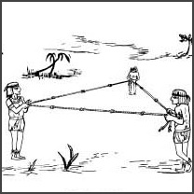
7.3 畢氏定理的應用二

工作紙 7C
7.3B 畢氏三元數
畢氏三元數 勾股數 畢氏定理 畢氏定理的逆定理
古埃及人二千多年前就已應用3、4 和 5的勾股數組合和畢氏定理的逆定理去畫出大型的直角。他們做了一個大繩圈，用繩結將繩圈分為12個等分，每等分作一個單位，然後如圖由三個人將繩圈拉直成一個三角形而三條邊長分別為3、4 和 5個單位。如此則5個單位的邊的對角就是直角了。 (註﹕亦有傳說中國古代商高亦有此十二等分的繩圈，並分別可拉出等邊、等腰及直角三角形。)
圖片來源：谷歌圖片搜尋
除古埃及人外，考古學家發現古代巴比倫人記錄了多組勾股數。
其中一組竟是13500、12709和18541，
其中18541是質數，12709 = 71 × 179。

Slide 36
7.3 畢氏定理的應用二

工作紙 7C
7.3C 逆定理的應用
畢氏定理 畢氏定理的逆定理
利用畢氏定理的逆定理可判斷三個長度能否組成直角三角形﹕
例二﹕已知三角形三邊長如下，判斷其是否能組成直角三角形。若能，指出其直角。
(a) a = 8, b = 12, c =
(b) p = 13, q = 8, r = 15
[非基礎部份]
(a)

Slide 37
7.3 畢氏定理的應用二

工作紙 7C
7.3C 逆定理的應用
畢氏定理 畢氏定理的逆定理
利用畢氏定理的逆定理可判斷三個長度能否組成直角三角形﹕
例二﹕已知三角形三邊長如下，判斷其是否能組成直角三角形。若能，指出其直角。
(a) a = 8, b = 12, c =
(b) p = 13, q = 8, r = 15
[非基礎部份]
∴ b 是最長的邊。
1. 考慮﹕ b² = 12² (已知)
= 144
2. a² + c² = 8² + ² (已知)
= 64 + 80
= 144
3. b² = a² + c² (由1, 2)
4. ∴ △ABC 是直角三角形， 且∠B 為直角。 (畢氏定理的逆定理)
(a)

Slide 38
7.3 畢氏定理的應用二

工作紙 7C
7.3C 逆定理的應用
畢氏定理 畢氏定理的逆定理
利用畢氏定理的逆定理可判斷三個長度能否組成直角三角形﹕
例二﹕已知三角形三邊長如下，判斷其是否能組成直角三角形。若能，指出其直角。
(a) a = 8, b = 12, c =
(b) p = 13, q = 8, r = 15
[非基礎部份]
(b)

Slide 39
7.3 畢氏定理的應用二

工作紙 7C
7.3C 逆定理的應用
畢氏定理 畢氏定理的逆定理
利用畢氏定理的逆定理可判斷三個長度能否組成直角三角形﹕
例二﹕已知三角形三邊長如下，判斷其是否能組成直角三角形。若能，指出其直角。
(a) a = 8, b = 12, c =
(b) p = 13, q = 8, r = 15
[非基礎部份]
(b)
1. 考慮﹕ r² = 15² (已知)
= 225
2. p² + q² = 13² + 8² (已知)
= 169 + 64
= 233
3. r² ≠ p² + q² (由1, 2)
4. ∴ △PQR 不是直角三角形。

Slide 40
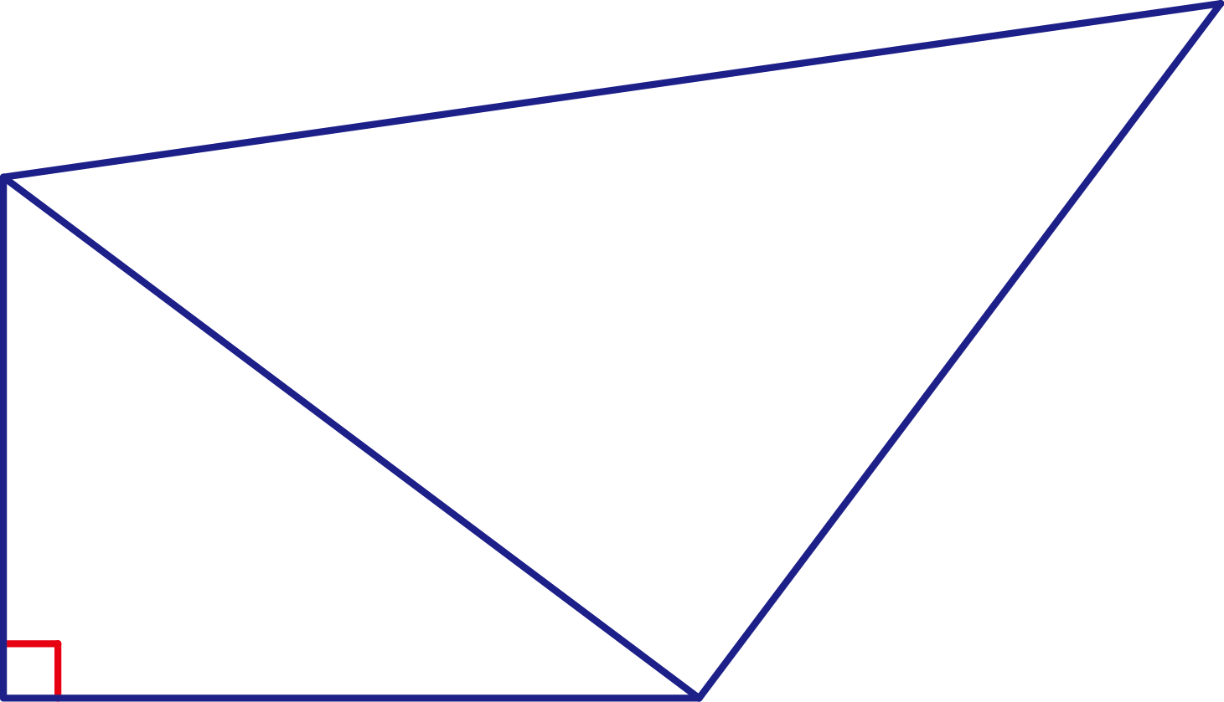
7.3 畢氏定理的應用二

工作紙 7C
7.3C 逆定理的應用
畢氏定理 畢氏定理的逆定理
畢氏定理和它的逆定理有時會應用在同一題目中，但要小心因應條件正確地應用。
例三﹕證明右圖的∠ACD 是直角。
D
29cm
A
12cm
21cm
B
16cm
C

Slide 41
7.3 畢氏定理的應用二

工作紙 7C
7.3C 逆定理的應用
畢氏定理 畢氏定理的逆定理
畢氏定理和它的逆定理有時會應用在同一題目中，但要小心因應條件正確地應用。
例三﹕證明右圖的∠ACD 是直角。
設 AC = x cm﹕
1. ∠B 是直角 (已知)
2. AC² = AB² + BC² (畢氏定理)
x² = 12² + 16²
x² = 144 + 256
x² = 400
x =
x = 20
3. 考慮﹕AD² = 29² (已知)
= 841
4. AC² + CD² = 20² + 21² (由2 及已知)
= 400 + 441
= 841
5. AD² = AC² + CD² (由3, 4)
6. ∴ ∠ACD 是直角。 (畢氏定理的逆定理)
D
29cm
A
12cm
21cm
B
16cm
C

Slide 42
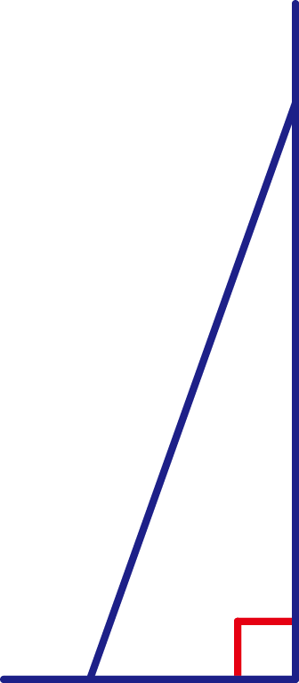
7.4 畢氏定理的應用三

工作紙 7D
7.4A 日常生活的應用
畢氏定理 畢氏定理的逆定理
畢氏定理和其逆定理可在日常生活中應用，以下是一些例子。
例一﹕一張6m長的梯子斜靠在一鉛垂的直牆上，若梯子的底部距離牆腳2m，問梯子
頂部至牆腳之間的距離。 (準確至3個有效數字)
6m
2m

Slide 43
7.4 畢氏定理的應用三

工作紙 7D
7.4A 日常生活的應用
畢氏定理 畢氏定理的逆定理
畢氏定理和其逆定理可在日常生活中應用，以下是一些例子。
例一﹕一張6m長的梯子斜靠在一鉛垂的直牆上，若梯子的底部距離牆腳2m，問梯子
頂部至牆腳之間的距離。 (準確至3個有效數字)
設所求高度為 h m
6² = 2² + h² (畢氏定理)
36 = 4 + h²
h² = 32
h = 5.65685…
∴梯子頂部至牆腳之間的距離為5.66m。
(準確至3個有效數字)
6m
h m
2m

Slide 44
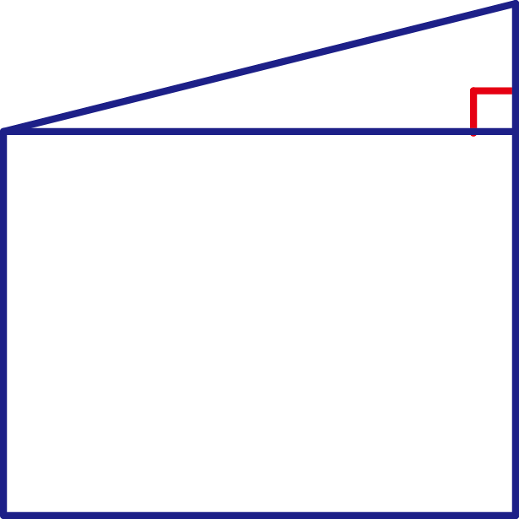
7.4 畢氏定理的應用三

工作紙 7D
7.4A 日常生活的應用
畢氏定理 畢氏定理的逆定理
例二﹕志強要在屋頂至燈柱頂之間拉一條繩，屋頂和燈柱頂的高度分別是4m 和3m，
而兩者之間的距離是5m，而每邊要預留0.6m的長度作打繩結之用。問繩的長
度。 (準確至3個有效數字)
d m
3m
4m
5m

Slide 45
7.4 畢氏定理的應用三

工作紙 7D
7.4A 日常生活的應用
畢氏定理 畢氏定理的逆定理
例二﹕志強要在屋頂至燈柱頂之間拉一條繩，屋頂和燈柱頂的高度分別是4m 和3m，
而兩者之間的距離是5m，而每邊要預留0.6m的長度作打繩結之用。問繩的長
度。 (準確至3個有效數字)
設屋頂至燈柱頂之間距離為 d m 及繩的長度為 l m，
由燈柱頂畫一直線垂直至屋之牆壁可得一直角三角形。
d² = 5² + (4 – 3)²
= 25 + 1
= 26
d = ［註﹕暫不需算出數值］
l = d + 0.6 × 2
= + 0.6 × 2
= 6.2990195…
∴ 繩的長度為6.30m 。 (準確至3個有效數字)
d m
3m
4m
5m

Slide 46
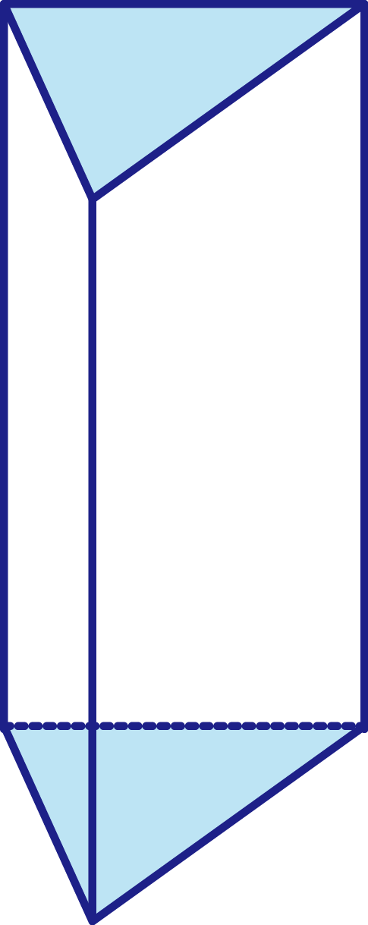
7.4 畢氏定理的應用三

工作紙 7D
7.4A 日常生活的應用
畢氏定理 畢氏定理的逆定理
例三﹕小明要製作一個木製的三角柱體，而三角形的邊長分別為0.6m、0.8m 及1m，
柱體的高度為2m。
(a) 證明該三角形為直角三角形。
2m
1m
0.6m
0.8m

Slide 47
7.4 畢氏定理的應用三

工作紙 7D
7.4A 日常生活的應用
畢氏定理 畢氏定理的逆定理
例三﹕小明要製作一個木製的三角柱體，而三角形的邊長分別為0.6m、0.8m 及1m，
柱體的高度為2m。
(a) 證明該三角形為直角三角形。
1. 考慮﹕最長之邊之平方 = (1m)²
= 1m ²
2. 其餘兩邊之平方之和 = (0.6m)² + (0.8m)²
= 0.36m² + 0.64m²
= 1m²
3. ∴ 最長之邊之平方 = 其餘兩邊之平方之和。 (由1, 2)
4. ∴ 該三角形為直角三角形且1m之邊為斜邊。 (畢氏定理的逆定理)
2m
1m
0.6m
0.8m

Slide 48
7.4 畢氏定理的應用三

工作紙 7D
7.4A 日常生活的應用
畢氏定理 畢氏定理的逆定理
例三﹕小明要製作一個木製的三角柱體，而三角形的邊長分別為0.6m、0.8m 及1m，
柱體的高度為2m。
(a) 證明該三角形為直角三角形。
(b) 求柱體體積。
2m
1m
0.6m
0.8m

Slide 49
7.4 畢氏定理的應用三

工作紙 7D
7.4A 日常生活的應用
畢氏定理 畢氏定理的逆定理
例三﹕小明要製作一個木製的三角柱體，而三角形的邊長分別為0.6m、0.8m 及1m，
柱體的高度為2m。
(a) 證明該三角形為直角三角形。
(b) 求柱體體積。
三角形面積 = (0.6m × 0.8m) ÷ 2
= 0.24m²
柱體體積 = 0.24m² × 2m
= 0.48m³
∴ 柱體體積是0.48m³。
2m
1m
0.6m
0.8m

Slide 50
7.4 畢氏定理的應用三

工作紙 7D
7.4A 日常生活的應用
畢氏定理 畢氏定理的逆定理
例三﹕小明要製作一個木製的三角柱體，而三角形的邊長分別為0.6m、0.8m 及1m，
柱體的高度為2m。
(a) 證明該三角形為直角三角形。
(b) 求柱體體積。
(c) 求柱體總表面積。
2m
1m
0.6m
0.8m

Slide 51
7.4 畢氏定理的應用三

工作紙 7D
7.4A 日常生活的應用
畢氏定理 畢氏定理的逆定理
例三﹕小明要製作一個木製的三角柱體，而三角形的邊長分別為0.6m、0.8m 及1m，
柱體的高度為2m。
(a) 證明該三角形為直角三角形。
(b) 求柱體體積。
(c) 求柱體總表面積。
柱體總側面積 = (0.6m + 0.8m + 1m) × 2m
= 4.8m²
柱體總表面積 = 4.8m² + 0.24m² × 2
= 5.28m²
∴ 總表面積是5.28m²。
2m
1m
0.6m
0.8m

Slide 52
7.4 畢氏定理的應用三

工作紙 7D
7.4A 日常生活的應用
畢氏定理 畢氏定理的逆定理
例三﹕小明要製作一個木製的三角柱體，而三角形的邊長分別為0.6m、0.8m 及1m，
柱體的高度為2m。
(a) 證明該三角形為直角三角形。
(b) 求柱體體積。
(c) 求柱體總表面積。
(d) 若木料售價每m³為80元，表面噴漆每m²則需30元，
問製作費為多少。
2m
1m
0.6m
0.8m

Slide 53
7.4 畢氏定理的應用三

工作紙 7D
7.4A 日常生活的應用
畢氏定理 畢氏定理的逆定理
例三﹕小明要製作一個木製的三角柱體，而三角形的邊長分別為0.6m、0.8m 及1m，
柱體的高度為2m。
(a) 證明該三角形為直角三角形。
(b) 求柱體體積。
(c) 求柱體總表面積。
(d) 若木料售價每m³為80元，表面噴漆每m²則需30元，
問製作費為多少。
製作費 = (0.48 × 80 + 5.28 × 30)元
= 196.8元
∴ 總製作費為196.8元。
2m
1m
0.6m
0.8m

Slide 54
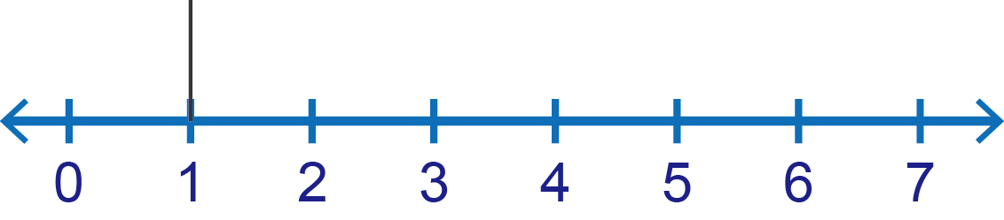
7.4 畢氏定理的應用三

工作紙 7D
7.4B 數線上的應用
無理數 鉛垂線
除日常生活中應用外，畢氏定理亦可用於在數線中找出代表無理數的點。
例如﹕
在圖中，在數線上「1」的位置向上畫一長度為1單位鉛垂線。

Slide 55
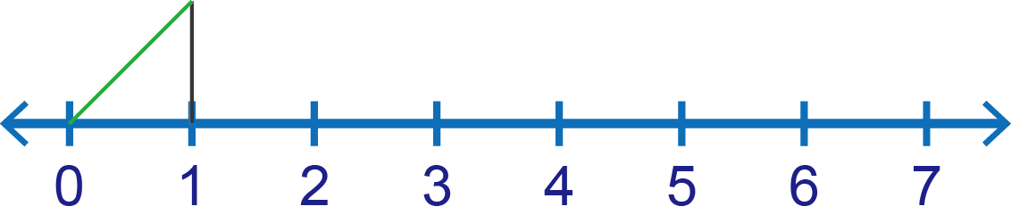
7.4 畢氏定理的應用三

工作紙 7D
7.4B 數線上的應用
無理數 鉛垂線
除日常生活中應用外，畢氏定理亦可用於在數線中找出代表無理數的點。
例如﹕
在圖中，在數線上「1」的位置向上畫一長度為1單位鉛垂線。
畫一直線 OA 聯起鉛垂線頂點及數線上的「0」點。
A
O

Slide 56
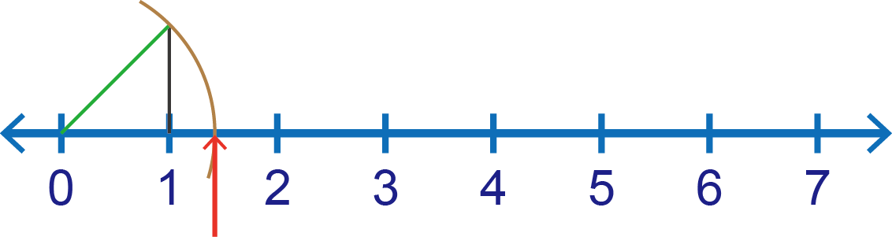
7.4 畢氏定理的應用三

工作紙 7D
7.4B 數線上的應用
無理數 鉛垂線
除日常生活中應用外，畢氏定理亦可用於在數線中找出代表無理數的點。
例如﹕
在圖中，在數線上「1」的位置向上畫一長度為1單位鉛垂線。
畫一直線 OA 聯起鉛垂線頂點及數線上的「0」點。
以 O 點為圓心，以 OA 為半徑畫一圓弧，該弧與數線的交點就能代表 。
A
O

Slide 57
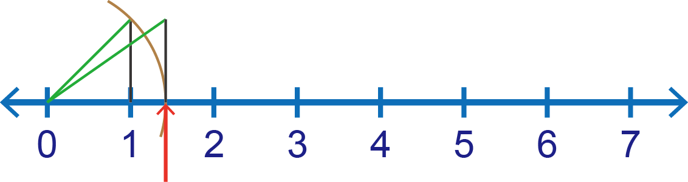
7.4 畢氏定理的應用三

工作紙 7D
7.4B 數線上的應用
無理數 鉛垂線
除日常生活中應用外，畢氏定理亦可用於在數線中找出代表無理數的點。
利用 ，我們可以繼續畫出 。
在圖中，在數線上「 」的位置向上畫一長度為1單位鉛垂線。
畫一直線 OB 聯起新鉛垂線頂點及數線上的「0」點。
A
B
O

Slide 58
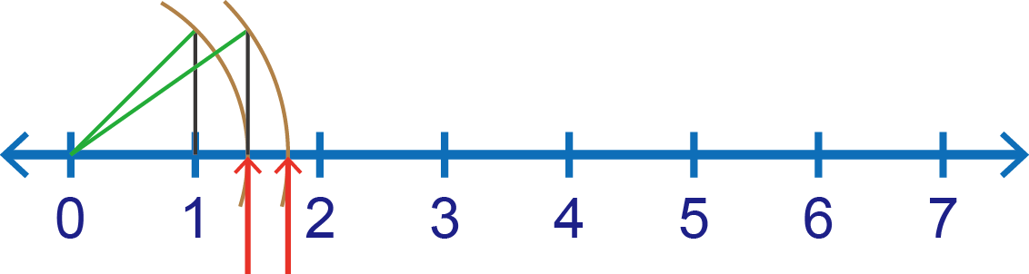
7.4 畢氏定理的應用三

工作紙 7D
7.4B 數線上的應用
無理數 鉛垂線
除日常生活中應用外，畢氏定理亦可用於在數線中找出代表無理數的點。
利用 ，我們可以繼續畫出 。
在圖中，在數線上「 」的位置向上畫一長度為1單位鉛垂線。
畫一直線 OB 聯起新鉛垂線頂點及數線上的「0」點。
以O 點為圓心，以 OB 為半徑畫一圓弧，該弧與數線的交點就能代表 。
A
B
O

Slide 59
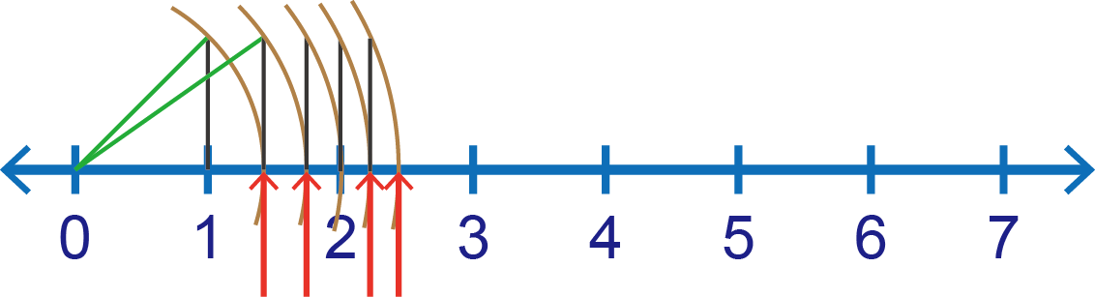
7.4 畢氏定理的應用三

工作紙 7D
7.4B 數線上的應用
無理數 鉛垂線
除日常生活中應用外，畢氏定理亦可用於在數線中找出代表無理數的點。
如此類推，不斷的重覆這過程我們可以找出其餘的無理數如 (即2) 、 、 … 等，
不過如果數值大的話要重覆很多次。
A
B
O

Slide 60
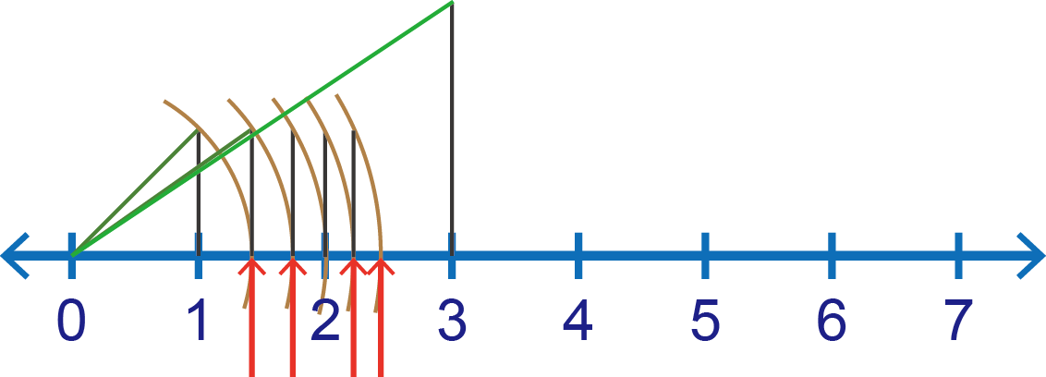
7.4 畢氏定理的應用三

工作紙 7D
7.4B 數線上的應用
無理數 鉛垂線
除日常生活中應用外，畢氏定理亦可用於在數線中找出代表無理數的點。
如此類推，不斷的重覆這過程我們可以找出其餘的無理數如 (即2) 、 、 … 等，
不過如果數值大的話要重覆很多次。
但如果我們對數字敏銳的話，
有時可以很快的畫到要求的點。
例如 ﹕
我們利用 13 = 4 + 9
在數線上「3」的位置向上畫一長度為2單位的鉛垂線，然後連起 OC。
C
A
B
O

Slide 61
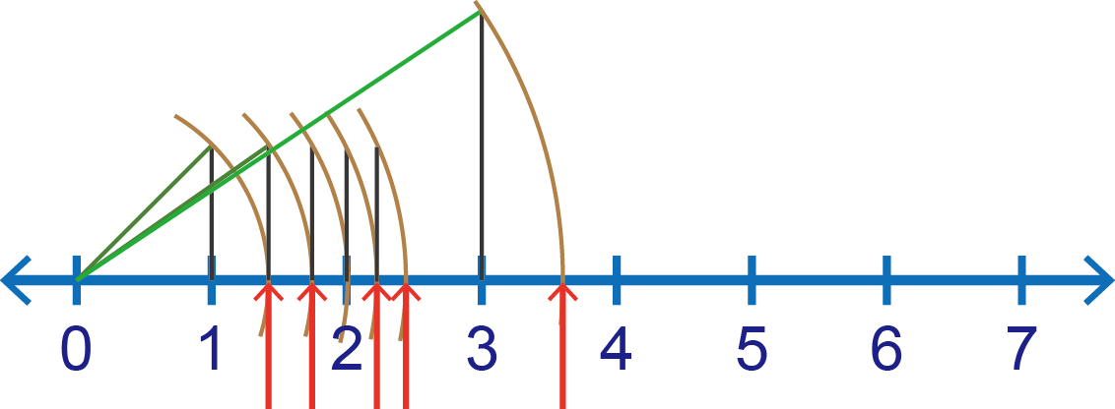
7.4 畢氏定理的應用三

工作紙 7D
7.4B 數線上的應用
無理數 鉛垂線
除日常生活中應用外，畢氏定理亦可用於在數線中找出代表無理數的點。
如此類推，不斷的重覆這過程我們可以找出其餘的無理數如 (即2) 、 、 … 等，
不過如果數值大的話要重覆很多次。
當然不是任何數值都可以直接用這方法達到，但同學若是敏銳的話，總可以比逐個數字推進快。例如可先直接畫出 ，再利用 畫出 。
C
A
B
O

Slide 62
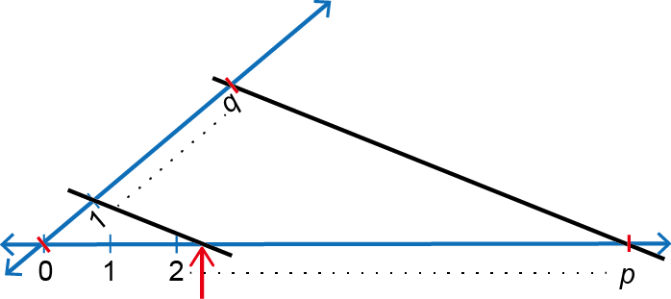
7.5 增潤知識
7.5A 畫出有理數
本課討論了在數線上如何找出無理數的位置，其實亦需要學習如何畫出有理數﹕
有理數是以 形式出現的數而其中 p 和 q 皆是整數。
1. 先畫出兩條不平行並分別顯示整數 p 和 q 的數線，兩線在 0 點相交，並設 P 代表 p 及 Q 代表 q﹕
在數線在畫出 ，方法如下﹕
2. 用直線聯起代表 P 和 Q。
3. 在顯示 q 的數線上，從代表 1 的點畫一直線平行 PQ。
4. 該線與顯示 p 的數線的交點代表 。
上述方法結合無理數的畫法可畫出有理數和無理數運算後的數值的位置。
例如 ﹕
先畫出 ，用圓規協助找出 ，再用另一條包含0至3的數線找出 。

Slide 63

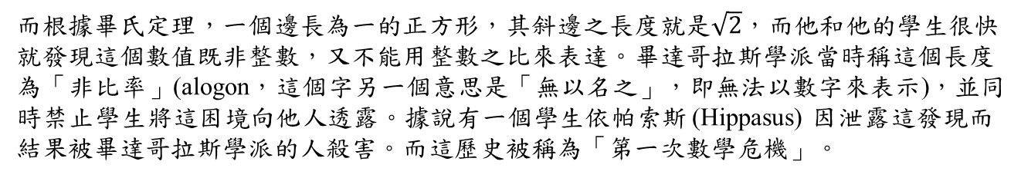
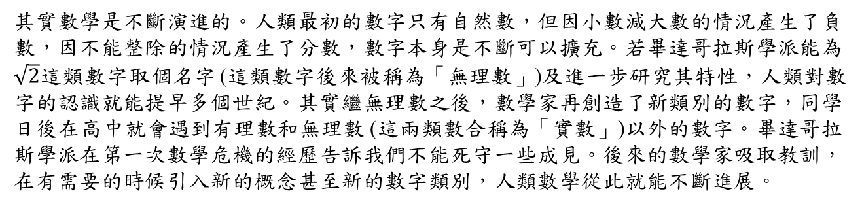
7.5 增潤知識
7.5B 第一次數學危機
畢氏定理 有理數 無理數 數學危機
前面提及畢達哥拉斯沒有著作留傳後世，但後人將畢氏定理的發現歸功於畢達哥拉斯及其學派。傳說畢氏及其學生為發現及證明此定理感到極大喜悅，甚至殺了一百頭牛作祭品答謝神明 (有數學史家則認為此傳說不可信，因畢氏本人是素食者及不願殺生)。但喜悅之後發覺該定理為學派帶來一個困境，因畢氏認為數學可解釋世上一切事物，而他也認為世上只有整數和整數之比兩種數字 (今日來說，就是只有「有理數」)。
$$\sqrt{2}$$
1
1
而根據畢氏定理，一個邊長為一的正方形，其斜邊之長度就是$\sqrt{2}$，而他和他的學生很快就發現這個數值既非整數，又不能用整數之比來表達。畢達哥拉斯學派當時稱這個長度為「非比率」(alogon，這個字另一個意思是「無以名之」，即無法以數字來表示)，並同時禁止學生將這困境向他人透露。據說有一個學生依帕索斯 (Hippasus) 因泄露這發現而結果被畢達哥拉斯學派的人殺害。而這歷史被稱為「第一次數學危機」。
其實數學是不斷演進的。人類最初的數字只有自然數，但因小數減大數的情況產生了負數，因不能整除的情況產生了分數，數字本身是不斷可以擴充。若畢達哥拉斯學派能為$\sqrt{2}$這類數字取個名字 (這類數字後來被稱為「無理數」)及進一步研究其特性，人類對數字的認識就能提早多個世紀。其實繼無理數之後，數學家再創造了新類別的數字，同學日後在高中就會遇到有理數和無理數 (這兩類數合稱為「實數」)以外的數字。畢達哥拉斯學派在第一次數學危機的經歷告訴我們不能死守一些成見。後來的數學家吸取教訓，在有需要的時候引入新的概念甚至新的數字類別，人類數學從此就能不斷進展。

Slide 64
7
畢氏定理
畢氏定理
在直角三角形中，若∠C 為直角，則﹕
c² = a² + b² , 即 AB² = BC² + AC²
這個直角三角形的特性現今一般稱為畢氏定理，以紀念一位古代希臘數學家畢達哥拉斯。
畢氏定理的應用
有了畢氏定理，只要我們知道直角三角形中任何兩條邊的長度，就可以求得第三條邊的長度。
有時只知道一邊長度而另加一個條件，仍可利用畢氏定理求得答案。(參第14頁， 7.2B 例一)
畢氏定理可連續運用在不同的直角三角形上，用作解決更多三角形的問題。
畢氏定理的逆定理和應用
畢氏定理的逆定理﹕
在 △ABC中，若已知 c² = a² + b² (即 AB² = BC² + AC²)，
則 △ABC 為直角三角形且∠C 為直角。
畢氏定理的逆定理應用在證明直角三角形或判斷是否直角三角形的題目上。
字詞索引

